Slide 3
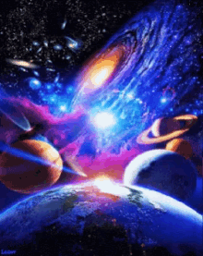
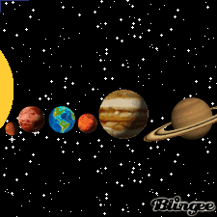
পরিচিতি
সপ্তম শ্রেণি
বিজ্ঞান
দ্বাদশ অধ্যায়
সৌরজগতের
গঠন ও পরিচয়

Slide 4
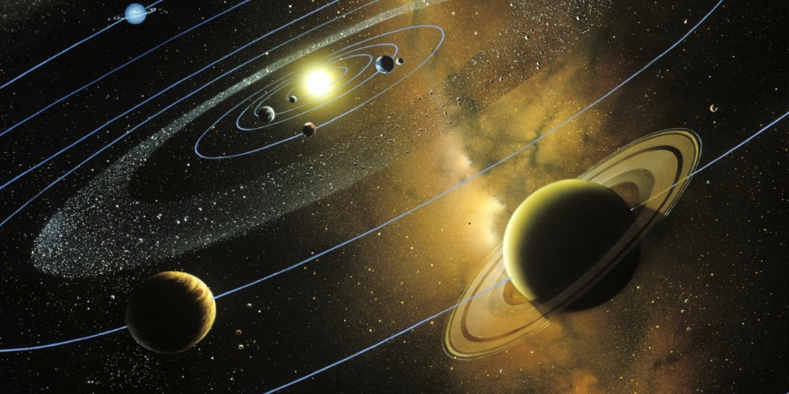
শিখনফল
সৌরজগতের গঠন ব্যাখ্যা করতে পারবে।
সৌরজগতের সদস্যদের ভৌত বৈশিষ্ট্য তুলনা করতে পারবে।
সৌরজগতের গঠন কাঠামোর চিত্র অঙ্কন করতে পারবে।

Slide 5
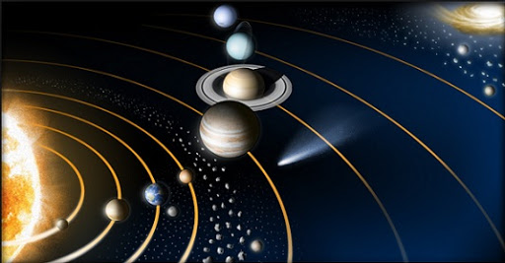
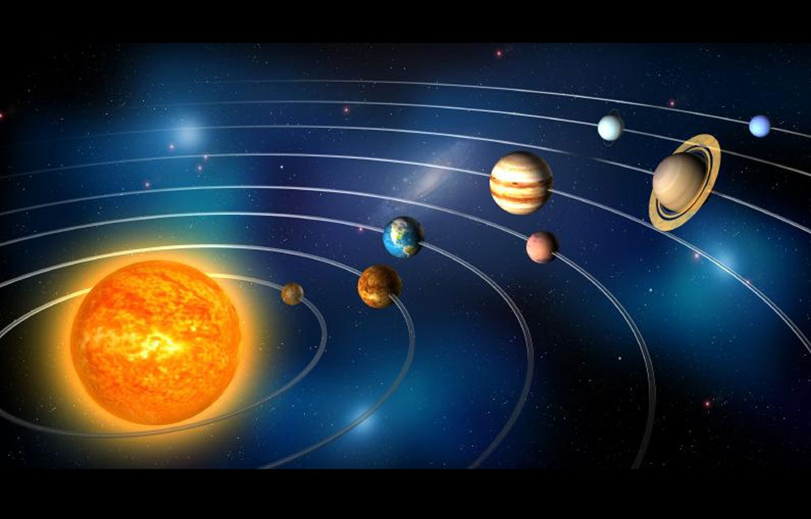
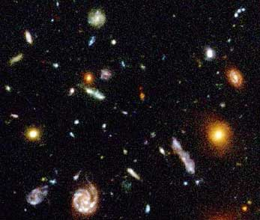
ছবিতে কি দেখা যাচ্ছে ?
সূর্য ও অন্যান্য গ্রহকে একত্রে কি বলে?
সূর্য,ঘূর্ণায়মান সকল জ্যোতিষ্ক ও ফাঁকা জায়গা নিয়ে কি গঠিত হয়েছে।
সূর্য ও অন্যান্য গ্রহ।
জ্যোতিষ্ক
সৌরজগৎ

Slide 6
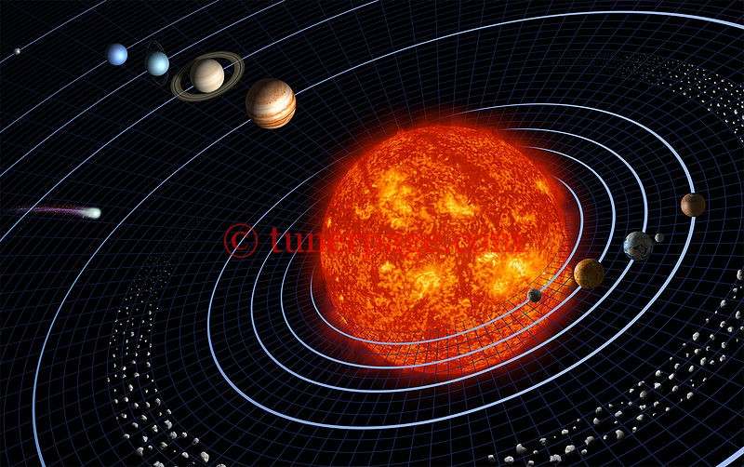
সৌরজগতের গঠন ও পরিচয়
সূর্য একটি নক্ষত্র। সূর্যকে কেন্দ্র করে পৃথিবীসহ আরও সাতটি গ্রহ ও অন্যান্য জ্যোতিষ্ক ঘুরছে। সূর্য এবং একে কেন্দ্র করে ঘূর্ণায়মান সকল জ্যোতিষ্ক ও ফাঁকা জায়গা নিয়ে আমাদের সৌরজগত গঠিত। সৌরজগতের বেশির ভাগ জায়গাই ফাঁকা। সূর্যকে কেন্দ্র করে আটটি গ্রহ বিভিন্ন দুরত্বে থেকে ঘুরছে।
এসো আমরা ঘূর্ণায়মান গ্রহগুলোর কক্ষপথ ও সৌরজগতের সদস্যদের পরিচয় সম্পর্কে আলোচনা করি।

Slide 7
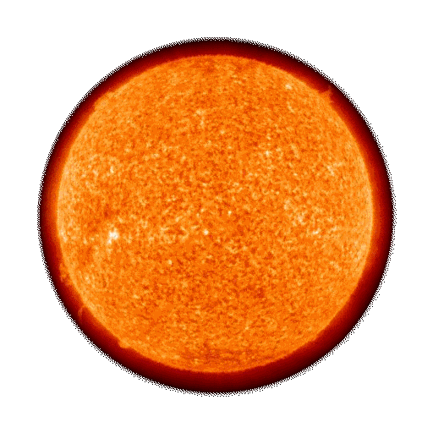
সূর্য
আমাদের সৌরজগতের কেন্দ্রে রয়েছে সূর্য। সূর্য অন্যান্য নক্ষত্রের মতো জ্বলন্ত একটি গ্যাসপিণ্ড। এই জ্বলন্ত গ্যাসপিণ্ডে রয়েছে মূলত হাইড্রোজেন ও হিলিয়াম গ্যাস। হাইড্রোজেন গ্যাসের পরমাণু পরস্পরের সাথে যুক্ত হয়ে হিলিয়াম পরমাণুতে পরিণত হয়। এ পক্রিয়ায় প্রচুর শক্তি উৎপন্ন হয়। এ শক্তি তাপ ও আলোকশক্তি হিসেবে সৌরজগতে ছড়িয়ে পড়ে। এভাবেই সূর্যের কাছ থেকে আমরা তাপ ও আলো পেয়ে থাকি। সূর্য মাঝারি আকারের একটি নক্ষত্র। তারপরও এটি পৃথিবীর তুলনায় লক্ষ লক্ষ গুন বড়। সূর্য পৃথিবী থেকে প্রায় ১৫কোটি কিলোমিটার দূরে অবস্থিত। তাই পৃথিবী থেকে আমরা সূর্যকে এত ছোট দেখি।

Slide 8
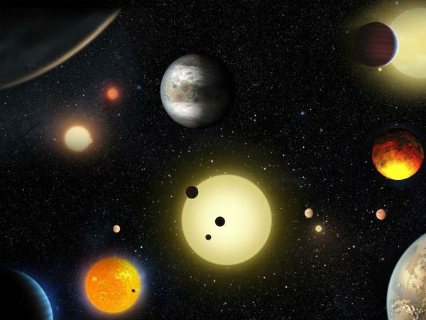
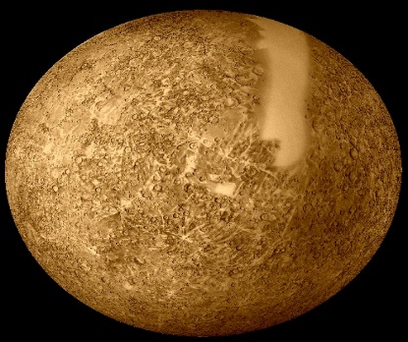
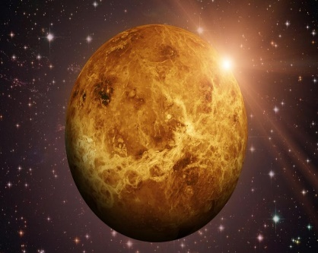
বিভিন্ন গ্রহের পরিচয়
সূর্যকে কেন্দ্র করে ঘুরছে আটটি গ্রহ। পৃথিবী এমন একটি গ্রহ। গ্রহসমুহ সাধারণত গোলাকৃতির। গ্রহগুলোতে বিভিন্ন গ্যাসীয় পদার্থ রয়েছে। কিন্তু গ্রহগুলো নিজেরা শক্তি উৎপাদন করে না। তাই কোনো গ্রহ নিজে আলো বা তাপ নিঃসরণ করে না। পৃথিবী থেকে সূর্যের অন্যান্য গ্রহকে উজ্জ্বল দেখালেও এগুলো আসলে সূর্যের আলোতে আলোকিত।
গ্রহগুলোর সংক্ষিপ্ত পরিচয় হলোঃ
বুধ
বুধ সূর্যের সবচেয়ে কাছের গ্রহ। এতে কোনো বায়ুমণ্ডল নেই।
পৃথিবী থেকে সন্ধায় পশ্চিম আকাশে সন্ধ্যাতারা এবং ভোরবেলায় শুকতারা রুপে যে তারাটি দেখা যায়, সেটি কোনো নক্ষত্র নয়। এটি আসলে সূর্যের একটি গ্রহ, যার নাম শুক্র। সূর্যের আলো এ গ্রহের উপরে পড়ে। তাই আমরা একে আলোকিত দেখি।
শুক্র

Slide 9
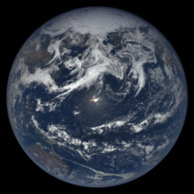
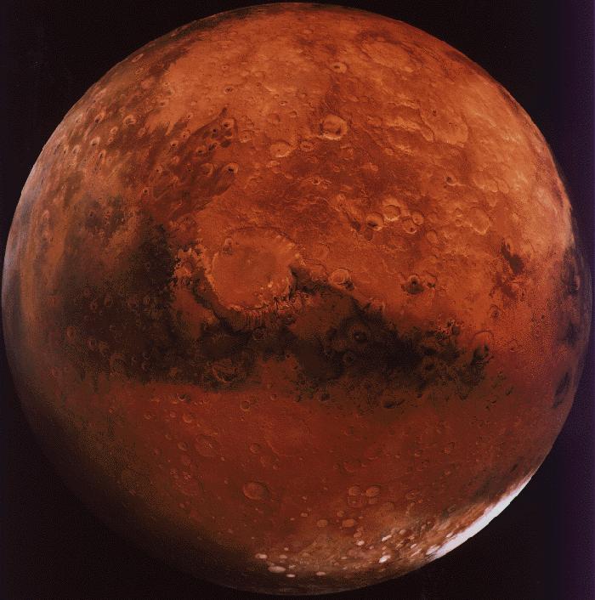
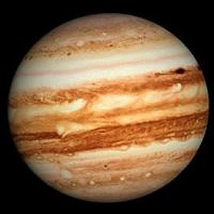
তোমরা হয়তো জান যে, কেবল পৃথিবীতেই জীবনের জন্য উপযোগী উপকরণ ও পরিবেশ রয়েছে। পৃথিবী সূর্য থেকে দূরত্বের দিক দিয়ে তৃতীয় গ্রহ।
পৃথিবী
মঙ্গলকে কখনো কখনো লাল গ্রহ বলা হয় কারণ এর পৃষ্ঠ লাল রঙের। এর পৃষ্ঠ ধুলিময় এবং খুবই পাতলা বায়ুমণ্ডল রয়েছে। মঙ্গলের মাটির নিচে পানি সম্ভাবনা আছে বলে বিজ্ঞানীরা এখন মনে করেন।
মঙ্গল
বৃহস্পতি
বৃহস্পতি সূর্যের সবচেয়ে বড় গ্রহ। এটিতে শুধু গ্যাসই রয়েছে, কোনো কঠিন পৃষ্ঠ নেই।

Slide 10
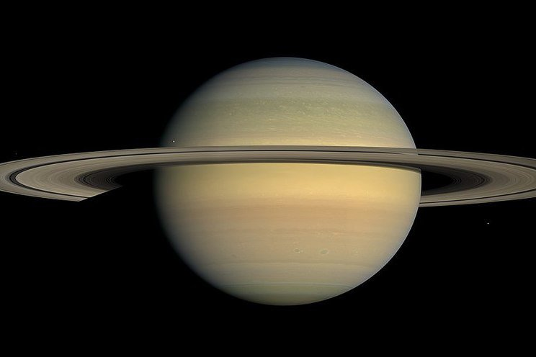
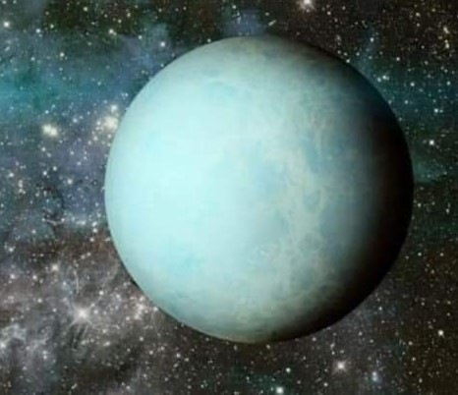
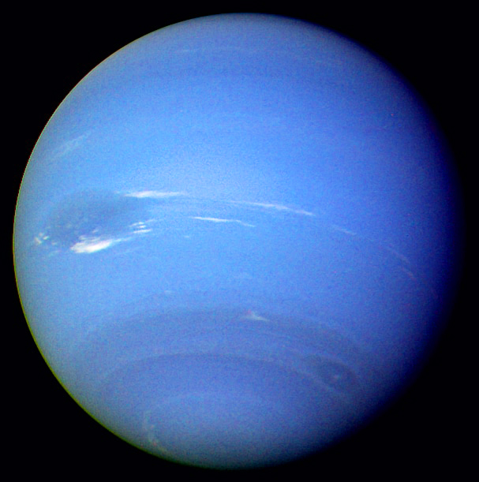
শনি গ্রহটি কেবল গ্যাস দিয়ে তৈরি। এটিকে ঘিরে কতগুলো রিং বা আংটা রয়েছে।
শনি
ইউরেনাস
ইউরেনাস গ্যাস ও বরফ দিয়ে গঠিত।
নেপচুন
নেপচুনও অনেকটা ইউরেনাসের মতো একটি গ্রহ।

Slide 11
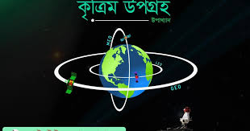
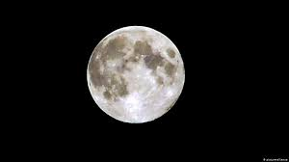
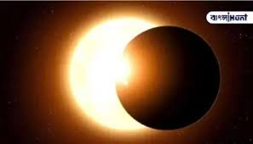
উপগ্রহ
যেমন সৌরজগতের গ্রহগুলো সূর্যকে কেন্দ্র করে ঘুরে। তেমনি গ্রহগুলোকে কেন্দ্র করে ঘুরছে ছোট ছোট উপগ্রহ । পৃথিবীর একমাত্র প্রাকৃতিক উপগ্রহ চাঁদ। এটি পৃথিবীকে কেন্দ্র করে ঘুরছে। উপগ্রহগুলো আকারে গ্রহের চেয়ে অনেক ছোট হয়। নিজেরা তাপ বা আলো উৎপন্ন করতে পারে না। এরা তাই সূর্যের আলো দ্বারা আলোকিত হয়। সূর্যের আলো চাঁদের পৃষ্ঠে পড়ে প্রতিফলিত হয় বলে আমরা চাঁদকে আলোকিত দেখি।
চাঁদ পৃথিবীর একমাত্র প্রাকৃতিক উপগ্রহ হলেও পৃথিবীর চারপাশে ঘুরছে ২৫০০ এর বেশি মানুষ প্রেরিত উপগ্রহ। এদেরকে কৃত্রিম উপগ্রহ বলা হয়। এ কৃত্রিম উপগ্রহগুলো বেতার ও টেলিযোগাযোগ, আবহাওয়া এবং অন্যান্য তথ্য সংগ্রহের জন্য প্রেরণ করা হয়। পৃথিবীর মতো অন্যান্য গ্রহেরও প্রাকৃতিক উপগ্রহ রয়েছে।

Slide 12
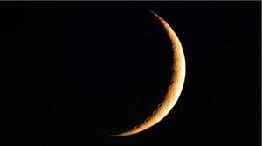
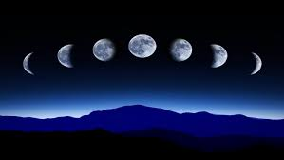
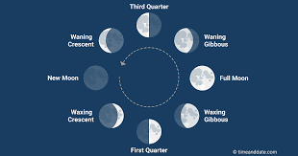
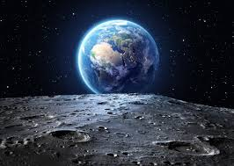
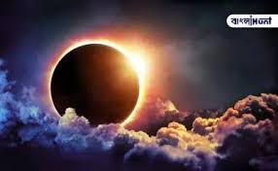
চাঁদের পরিচয়
চাঁদ ২৭ দিন ৮ ঘন্টায় এক বার পৃথিবীকে প্রদক্ষিণ করে। চাঁদ এক রাতে হয়তো একেবারেই দেখা যায় না যাকে আমরা অমাবস্যা বলি। তার পরের রাতে সরু এক ফালি চাঁদ পশ্চিম আকাশে অল্প সময়ের জন্য দেখা যায়। এই সরু এক ফালি চাঁদ প্রতি রাতে বড় হতে থাকে। দুই সপ্তাহ পর চাঁদকে একটি থালার মতো দেখা যায়। একে আমরা পূর্ণিমা বলি। পূর্ণিমার পরের রাত থেকে চাঁদটি আবার ছোট হতে থাকে। এভাবে ছোট হতে হতে আবার দুই সপ্তাহ পর চাঁদকে কোন এক রাতে এক বারের জন্যও দেখা যায় না। এভাবে ২৯ বা ৩০ দিন পর পর আমরা অমাবস্যা ও পূর্ণিমা হতে দেখি।

Slide 13
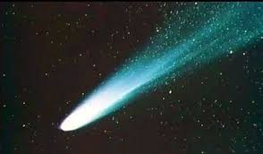
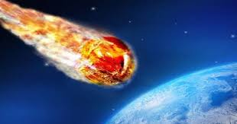
সৌরজগতে অন্যান্য জ্যোতিষ্ক
আমাদের সৌরজগতে সূর্য, গ্রহ ও উপগ্রহ ছাড়াও রয়েছে অন্যান্য জ্যোতিষ্ক। এরা হলো- ধুমকেতু, উল্কা ও গ্রহাণু। সূর্যকে কেন্দ্র করে এরা ঘুরছে। গ্রহের চেয়ে আকারে বেশ ছোট কঠিন শিলাময় বা ধাতব বস্তু- যাদের নাম গ্রহাণু। এরা ক্ষুদ্র গ্রহের মতো। ধুমকেতু সমূহ আমাদের সৌরজগতের অংশ। এরা কঠিন (গ্যাস, বরফ ও ধুলিকণা ) পদার্থ দিয়ে তৈরি। তবে তাপ পেলে কিছু অংশ সহজেই গ্যাসে পরিণত হতে পারে। যখন ধুমকেতুসমূহ সূর্যের কাছাকাছি যায় তখন সূর্যের তাপে গ্যাসীয় ও কঠিন পদার্থ নির্গত হয়ে আকাশে ছড়িয়ে যায়। তখন এটি ঝাটার মতো দর্শনীয় লেজে পরিণত হয়। পৃথিবী থেকে এদেরকে কখনো কখনো দেখা যায়। কোনো কোনো ধুমকেতু অনেক বছর পর পর পৃথিবীর আকাশে দেখা যায়। যেমন, হ্যালির ধুমকেতু গড়ে ৭৫ বছর পর পর পৃথিবী থেকে দেখা যায়। এটিকে ১৯১১ সালে এবং ১৯৮৬ সালে দেখা গেছে। একে আবার ২০৬২ সালে দেখা যাওয়ার কথা।

Slide 14
দলীয় কাজ
ক-দল
খ-দল
সৌরজগত বলতে কি বুঝ লিখ।
সংক্ষেপে চাঁদের পরিচয় লিখ ।

Slide 15
বাড়ির কাজ
সৌরজগতের গ্রহগুলোর নাম ও বৈশিষ্ট্য লিখে আনবে।

